Slide 1
UỶ BAN NHÂN DÂN HUYỆN HÓC MÔN
TRƯỜNG THCS ĐÔNG THẠNH
CHÀO MỪNG CÁC EM ĐẾN VỚI MÔN
KHOA HỌC TỰ NHIÊN 7
GVTH: Trần Thị Hoài

Slide 2
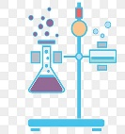
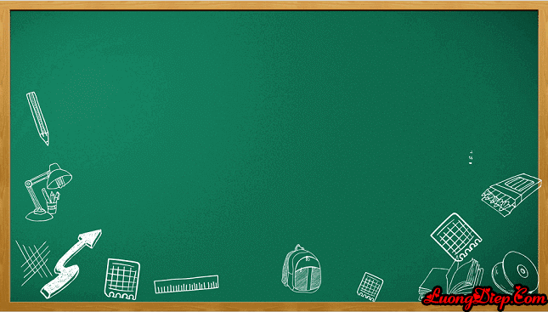
,
MỤC TIÊU BÀI HỌC
Trình bày được mô hình nguyên tử của Rutherford - Bohr
Nêu được khối lượng của một nguyên tử theo đơn vị quốc tế amu
Viết được kí hiệu hóa học và đọc được tên của 20 nguyên tố đầu tiên

Slide 3
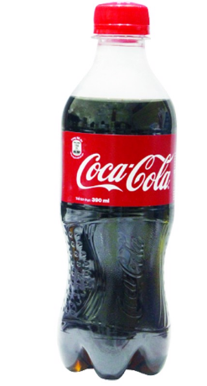
Nước biển
Nước uống
Nước ngọt có ga
Nước, muối khoáng,….
Nước và khoáng chất
Nước, carbon dioxide, đường, hương liệu,..
Hãy cho biết thành phần cấu tạo các chất này?

Slide 4
Từ những vật thể đơn giản như cây bút, quyển vở, chai nước cho đến những công trình nổi tiếng như tháp Eiffel,... đều được tạo nên từ chất. Mỗi chất lại được tạo nên từ những hạt vô cùng nhỏ. Những hạt đó là gì?

Slide 5
NGUYÊN TỬ - NGUYÊN TỐ HÓA HỌC– SƠ LƯỢC BẢNG TUẦN HOÀN CÁC NGUYÊN TỐ HÓA HỌC
CHỦ ĐỀ 1:
Bài 2: NGUYÊN TỬ
1
MÔ HÌNH NGUYÊN TỬ RUTHERFORD - BOHR
Tìm hiểu sơ lược về nguyên tử

Slide 6
Tìm hiểu sơ lược về nguyên tử
a) Ruột bút chì 0,5 mm
b) Hạt bụi trong không khí
5-1000 x 10⁻⁶m
c) Tế bào máu 10⁻⁵m
có độ phóng đại x 1000 lần
d) Vi khuẩn 10⁻⁶m có độ phóng đại x 30000 lần
1. Những đối tượng nào trong Hình 2.1 ta có thể quan sát bằng mắt thường? Bằng kính lúp? Bằng kính hiển vi?

Slide 7
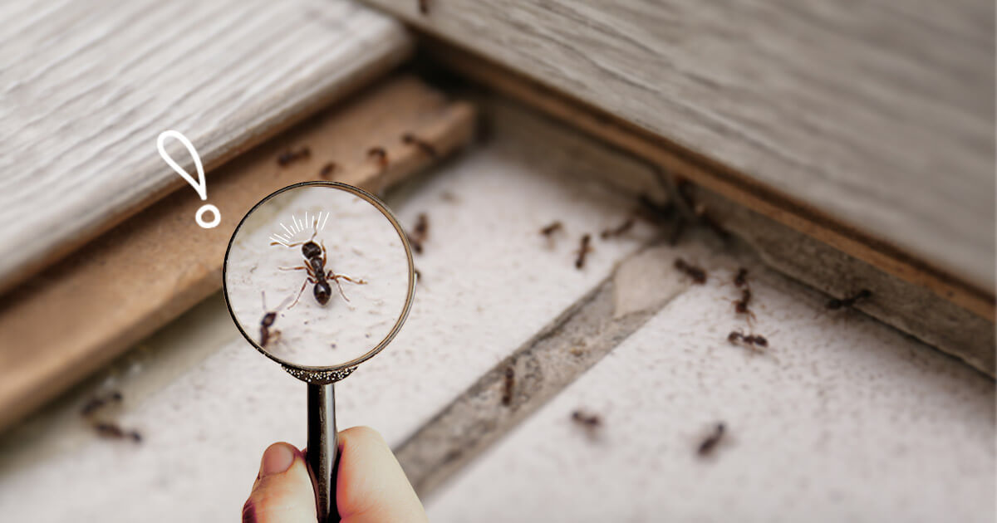
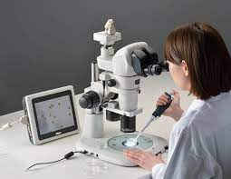
Kính lúp: quan sát đối tượng mắt thường có thể thấy nhưng rất khó quan sát
Kính hiển vi: để quan sát đối tượng mà mắt thường không thể nhìn thấy

Slide 8
Tìm hiểu sơ lược về nguyên tử
a) Ruột bút chì 0,5 mm
b) Hạt bụi trong không khí
5-1000 x 10⁻⁶m
c) Tế bào máu 10⁻⁵m
có độ phóng đại x 1000 lần
d) Vi khuẩn 10⁻⁶m có độ phóng đại x 30000 lần
Mắt thường
Kính lúp
Kính hiển vi
Kính hiển vi

Slide 9
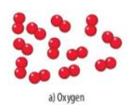
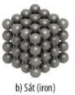
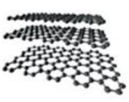
Tìm hiểu sơ lược về nguyên tử
a) Oxygen
b. Sắt (Iron)
c) Than chì (graphite)
2. Quan sát Hình 2.2, em hãy cho biết khí oxygen, sắt, than chì có đặc điểm chung gì về cấu tạo?
Các chất được cấu tạo từ những quả cầu liên kết với nhau

Slide 10
Tìm hiểu sơ lược về nguyên tử
Quan sát Hình 2.3, em hãy tìm hiểu về công trình cầu Long Biên và rút ra nhận xét ?
Cầu Long Biên được tạo thành bởi sự kết nối từ rất nhiều thanh thép (thành phần chính là sắt). Mỗi thanh thép chứa hàng tỉ tỉ nguyên tử iron (sắt).
Hình 2.3: Cầu Long Biên
Các chất được tạo nên từ những hạt vô cùng nhỏ gọi là nguyên tử

Slide 11
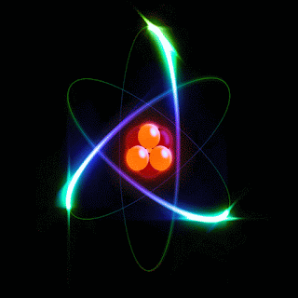
NGUYÊN TỬ - NGUYÊN TỐ HÓA HỌC– SƠ LƯỢC BẢNG TUẦN HOÀN CÁC NGUYÊN TỐ HÓA HỌC
CHỦ ĐỀ 1:
Bài 2: NGUYÊN TỬ
1
MÔ HÌNH NGUYÊN TỬ RUTHERFORD - BOHR
Tìm hiểu sơ lược về nguyên tử
Nguyên tử có kích thước vô cùng nhỏ, tạo nên các chất.
Khái quát về mô hình nguyên tử

Slide 12
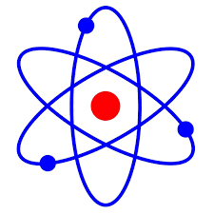
Khái quát về mô hình nguyên tử
3. Theo Rutherford - Bohr, nguyên tử có cấu tạo như thế nào?
Electron
- Nguyên tử gồm :
+ Vỏ:
tạo bởi một hay nhiều electron (kí hiệu là e), mang điện tích âm, mỗi e mang 1 đơn vị điện tích âm, quy ước -1
Hạt nhân
+ Hạt nhân:
chứa các hạt proton (kí hiệu là p) mang điện tích dương, mỗi p mang 1 đơn vị điện tích dương, quy ước +1
Hình 2.4: Mô hình nguyên tử của Rutherford

Slide 13
Dựa trên mô hình của Rutherford, Niels Bohr đã phát triển mô hình hoàn chỉnh hơn
Electron
Lớp electron
Hạt nhân
+ 19
+ 2
+ 7
Nguyên tử helium
Nguyên tử nitrogen
Nguyên tử Potassium
Hình 2.3. Mô hình cấu tạo của một số nguyên tử

Slide 14
4. Quan sát Hình 2.5, hãy cho biết nguyên tử nitrogen và potassium có bao nhiêu:
a) Điện tích hạt nhân nguyên tử?
b) Lớp electron?
c) Electron trên mỗi lớp?
+ 7
+ 19
Nguyên tử nitrogen
Nguyên tử Potassium
 | Nguyên tử nitrogen | Nguyên tử potassium
Điện tích hạt nhân nguyên tử
Lớp electron
Electron trên mỗi lớp
+7
+19
2
4
2/5
2/8/8/1

Slide 15
Có trị số bằng nhau nhưng trái dấu
So sánh số hạt electron và số hạt proton trong mỗi nguyên tử
+ 7
+ 19
Nguyên tử nitrogen
Số hạt electron 7e
Số hạt proton 7p
Nguyên tử Potassium
Số hạt electron 19e
Số hạt proton 19p
+
-
Số p = Số e

Slide 16
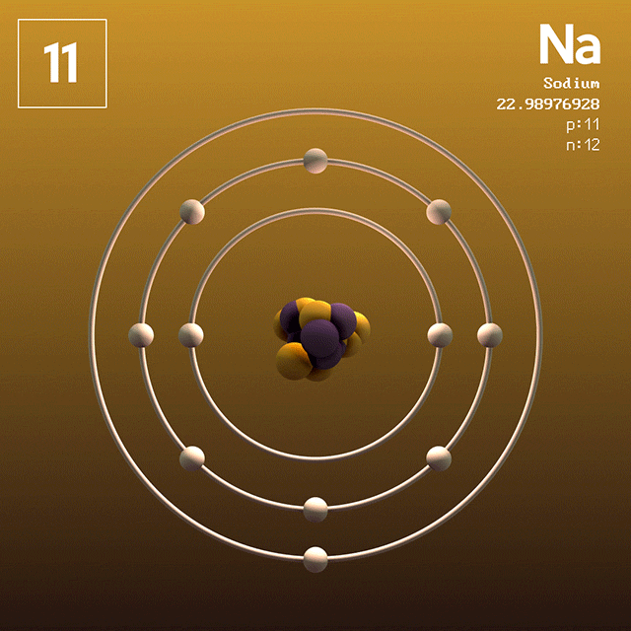
Hạt neutron không mang điện
Năm 1932, James Chadwick phát hiện bên trong hạt nhân còn có 1 hạt không mang điện
Hạt electron mang điện âm
Hạt proton mang điện dương
5. Tại sao các nguyên tử trung hòa về điện ?
Nguyên tử trung hoà về điện do trong mỗi nguyên tử, số hạt proton bằng số electron.

Slide 18
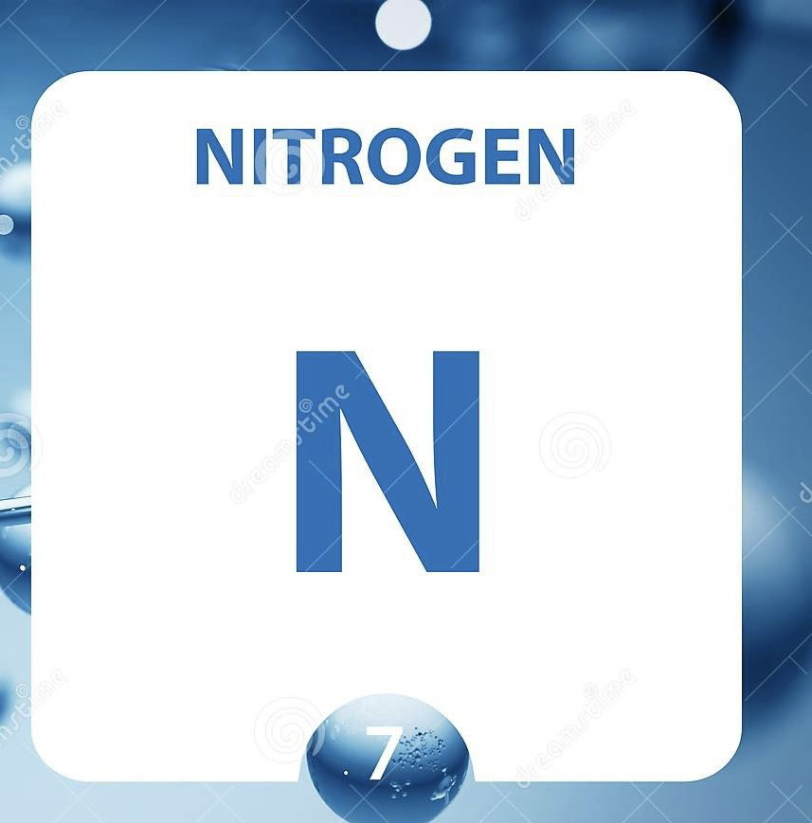
7p
Điện tích hạt nhân
Số đơn vị điện tích hạt nhân
+7
7

Slide 19
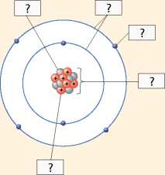
LUYỆN TẬP
Neutron
Vỏ electron
Electron
Cho biết các thành phần cấu tạo nên nguyên tử trong hình minh họa sau:
Hạt nhân
Proton

Slide 20
NGUYÊN TỬ - NGUYÊN TỐ HÓA HỌC– SƠ LƯỢC BẢNG TUẦN HOÀN CÁC NGUYÊN TỐ HÓA HỌC
CHỦ ĐỀ 1:
Bài 2: NGUYÊN TỬ
1
MÔ HÌNH NGUYÊN TỬ RUTHERFORD - BOHR
Tìm hiểu sơ lược về nguyên tử
Nguyên tử có kích thước vô cùng nhỏ, tạo nên các chất.
Khái quát về mô hình nguyên tử
- Mô hình Rutherford-Bohr: Trong nguyên tử, các electron ở vỏ được xếp thành từng lớp và chuyển động xung quanh hạt nhân theo những quỹ đạo tương tự như các hành tinh quay quanh Mặt Trời.
- Nguyên tử trung hòa về điện: Trong nguyên tử, số proton bằng số electron.

Slide 21
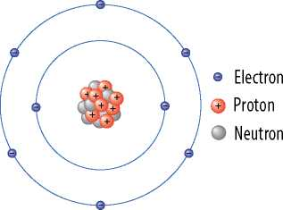
LUYỆN TẬP
Quan sát Hình 2.6: Hãy hoàn thành bảng sau :
Số đơn vị điện tích hạt nhân | Số Proton | Số electron trong nguyên tử | Số electron lớp ngoài cùng
+8
8
8
6
Hình 2.6: Mô hình nguyên tử Oxygen
Để lớp electron ngoài cùng của nguyên tử oxygen có đủ số electron tối đa thì cần thêm bao nhiêu electron nữa ?
(Biết lớp thứ nhất gần sát hạt nhân chứa tối đa 2 electron, lớp thứ hai chứa tối đa 8 electron,…)
Thêm 2 electron lớp ngoài cùng

Slide 22
NGUYÊN TỬ - NGUYÊN TỐ HÓA HỌC– SƠ LƯỢC BẢNG TUẦN HOÀN CÁC NGUYÊN TỐ HÓA HỌC
CHỦ ĐỀ 1:
Bài 2: NGUYÊN TỬ
1
MÔ HÌNH NGUYÊN TỬ RUTHERFORD - BOHR
2
KHỐI LƯỢNG NGUYÊN TỬ

Slide 23
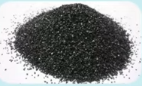
Tìm hiểu về khối lượng nguyên tử
Chứa khoảng 50x10²¹ (năm mươi nghìn tỉ tỉ) nguyên tử carbon
Khối lượng 1 nguyên tử C = 1,9926 x 10⁻²³ gam
1 gam carbon
Khối lượng nguyên tử = m (p) + m (e) + m (n)
Đo bằng đơn vị quốc tế: amu
$$1amu=\frac{m_{C}}{12}=\frac{1,9926.10^{−23}}{12}=1,6605.10^{−24}g$$

Slide 24
6. Vì sao người ta thường sử dụng amu làm đơn vị khối lượng nguyên tử ?
Vì khối lượng một nguyên tử carbon rất rất bé, không thể cân đo dễ dàng bằng các dụng cụ bình thường (theo đơn vị gam hay kg) vì thế người ta sử dụng amu làm đơn vị khối lượng nguyên tử.

Slide 25
Nguyên tử | Vỏ nguyên tử | Hạt nhân
Hạt | Electron (e) | Proton (p) | Neutron (n)
Khối lượng (m) | m_{e} = 9,1.10⁻²⁸g | m_{p} = 1,672.10⁻²⁴g | m_{n} = 1,674.10⁻²⁴g
 | 0,00055 amu | 1amu | 1amu
- Proton và neutron có khối lượng xấp xỉ bằng nhau (gần bằng 1amu).
- Electron có khối lượng nhỏ hơn rất nhiều lần so với khối lượng của proton và neutron (khoảng 0,00055amu).
=> Khối lượng của hạt nhân là khối lượng của nguyên tử.

Slide 26
NGUYÊN TỬ - NGUYÊN TỐ HÓA HỌC– SƠ LƯỢC BẢNG TUẦN HOÀN CÁC NGUYÊN TỐ HÓA HỌC
CHỦ ĐỀ 1:
Bài 2: NGUYÊN TỬ
1
MÔ HÌNH NGUYÊN TỬ RUTHERFORD - BOHR
2
KHỐI LƯỢNG NGUYÊN TỬ
- Khối lượng nguyên tử được coi bằng khối lượng của hạt nhân
- Đơn vị khối lượng nguyên tử: amu.

Slide 27
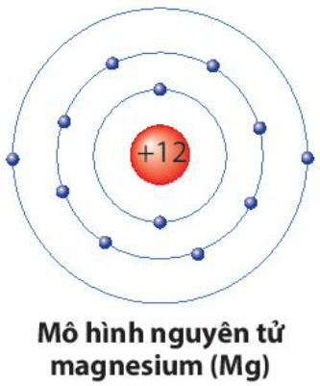
LUYỆN TẬP
Quan sát mô hình dưới đây, cho biết số proton, số electron và xác định khối lượng nguyên tử magnesium (biết số neutron bằng 12).
 | Số proton | Số electron | Khối lượng nguyên tử
Magnesium
12
12
24amu

Slide 28
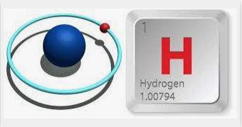
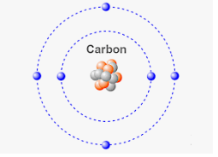
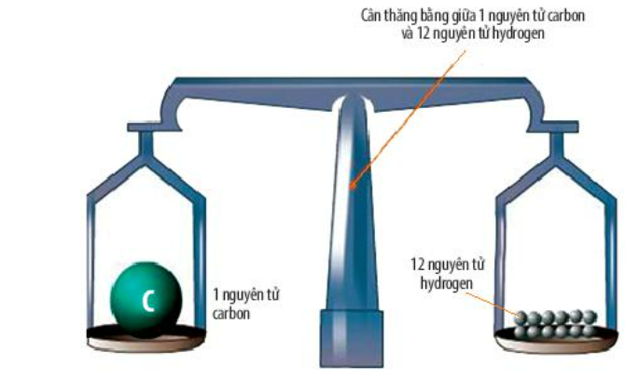
Trong hạt nhân có 1p
Khối lượng nguyên tử H
= 1amu
Trong hạt nhân có 6p và 6n
Khối lượng nguyên tử C
= 6.1amu + 6.1amu = 12 amu
Nguyên tử Carbon nặng hơn nguyên tử
Hydrogen 12 lần.

Slide 29
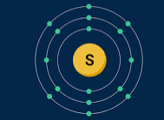
LUYỆN TẬP
Mô hình nguyên tử Oxygen (8p,8n)
Mô hình nguyên tử Sulfur (16p, 16n)
Hãy cho biết nguyên tử Sulfur nặng hay nhẹ hơn nguyên tử Oxygen bao nhiêu lần?
Giải:
+ Nguyên tử Sulfur có khối lượng = 16.1amu + 16.1amu = 32 amu
+ Nguyên tử Oxygen có khối lượng = 8.1amu + 8.1amu = 16amu
=> Nguyên tử Sulfur nặng hơn nguyên tử Oxygen 2 lần.

Slide 30
VẬN DỤNG
- CỦNG CỐ

Slide 31
Câu 1: Em hãy điền vào chỗ trống các từ, cụm từ thích hợp sau để được câu hoàn chỉnh:
chuyển động, các electron, hạt nhân, điện tích dương, trung hòa về điện, vỏ nguyên tử, điện tích âm, vô cùng nhỏ, sắp xếp
Nguyên tử là hạt ....................... và ................................
Theo Rutherford - Bohr, nguyên tử có cấu tạo gồm 2 phần là ...............mang ........................... và …………....... tạo bởi ................ ....mang .............................
Trong nguyên tử, các electron ……..................... xung quanh hạt nhân và…...........thành từng lớp.
vô cùng nhỏ
trung hòa về điện
hạt nhân
điện tích dương
vỏ nguyên tử
các electron
điện tích âm
chuyển động
sắp xếp

Slide 32
Câu 2: Vì sao nói khối lượng của hạt nhân được coi là khối lượng nguyên tử ?
Proton và neutron có cùng khối lượng (gần bằng 1amu), còn electron có khối lượng rất bé (chỉ bằng khoảng 0,00055 amu), nhỏ hơn rất nhiều lần so với khối lượng của proton và neutron. Do đó, ta có thể xem khối lượng của hạt nhân là khối lượng của nguyên tử.

